Slide 1

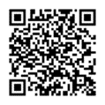
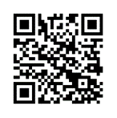
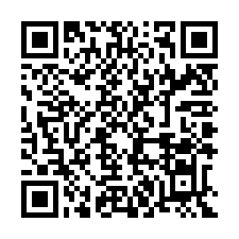
求職者のみなさまへ
inひさい
障がい者就職面接会
のご案内
ハローワーク津では、障がい者の方を対象とした面接会を下記のとおり開催します。障がいのある方で仕事をお探しの方は、是非ご参加ください！
※今回の面接会は、原則予約制となります。参加をご希望の方は、必ず
事前予約をお願いします。
令和７年
会場：津市久居総合福祉会館
南館３階
（津市久居東鷹跡町20-2）
２/１３
（木）
13：00～15：30
（受付 12：45～）
参加予定企業
福祉のしごと（株） 三交不動産（株）
百五管理サービス（株） 三重交通コミュニティ（株）
（株）三重データクラフト サンユー技研工業（株）
（株）ZEROM EAST （株）ぎゅーとら
三重県国民健康保険団体連合会 （株）メディカル一光
国立大学法人 三重大学事務局 スギスマイル（株）
◆対象者 ハローワークに求職登録している障害者手帳をお持ちの方
◆持ち物 面談申込書 （履歴書・職務経歴書はなくてもかまいません）
◆参加申込 先着順による事前予約制となりますので、2/7までにハローワーク津
③番障害者担当窓口まで、参加申込書の提出をお願いします。
＜お問い合わせ先＞
ハローワーク津 専門援助部門
☎059-228-9161（43＃）
X
（旧Twitter）
ハローワーク津
イベント情報
ハローワーク津・津市

